Slide 1
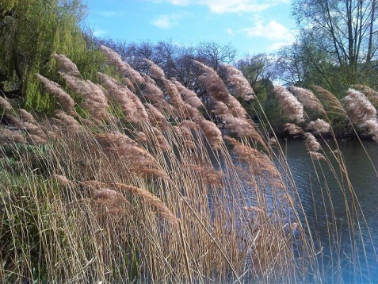
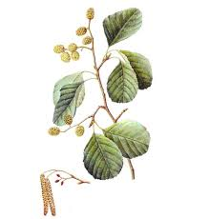
Rastlinstvo vodného spoločenstva
Mgr. Katarína Mihalčinová

Slide 2
byliny, kry a stromy
korene majú hlboko v pôde, rozkonárené
spevňujú brehy jazier, potokov a riek
rýchlo sa rozmnožujú a dobre znášajú vlhkosť
vŕba biela, jelša lepkavá, trs obyčajná, lekno biele

Slide 3
Vŕba biela
ker alebo strom (koruna pripomína metlu)
tenké, ohybné konáre
rastie ne brehoch potokov a riek
má striedavé kopijovité listy na rube chlpaté
žlté kvety - jahňady plod - tobolka

Slide 4
Jelša lepkavá
strom s korunou vajcovitého tvaru
rastie na brehoch potokov a riek
silno lepkavé listy - oválne, s pilníkovým okrajom
kvety: samčie - jahňady, samičie - šištice

Slide 5
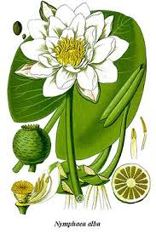
Lekno biele
vodná rastlina
rastie v stojatých a mierne tečúcich vodách
je zákonom chránená
pod vodou má korene a dlhú, mohutnú stonku rastúcu z bahna
stonka a korene prezimujú v bahne
listy - tmavozelené, lesklé, okrúhle,
hlboko zakrojené
- plávajú na hladine (stonka
im vždy dorastie keď sa
hladina vody dvihne)
kvety - veľké biele so žltým stredom
- plody z kvetu dozrievajú
pod vodou

Slide 6
Trs obyčajná
veľmi vysoká tráva
rastie v močiaroch, v stojatej alebo tečúcej vode
stonka - holá, rovná, dutá s kolienkami
listy - široké a dlhé
kvety - červenohnedý hustý strapec, zložený z kláskov, otočený na jednu stranu
poskytuje úkryt živočíchom (kačica divá,...)
živý sa ňou napr. bobor vodný

Slide 7
Ďakujem za pozornosť

